Slide 1
第03章 Shell编程基础
第304讲 输入输出重定向

Slide 2
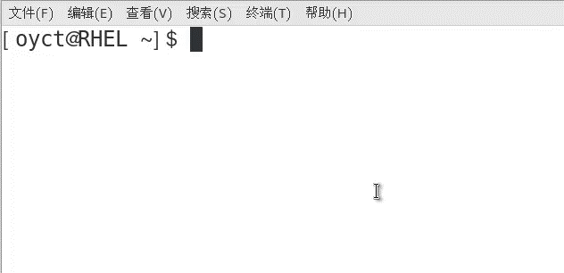
1. 标准输入与标准输出
例2. cat 命令连接或显示文件
cat 从标准输入设备输入，再从标准输出设备输出

Slide 3
1. 标准输入与标准输出
文件描述符
Linux系统将所有设备都当作文件来处理，而Linux用文件描述符来标识每个文件对象。其实我们可以想象我们电脑的显示器和键盘在Linux系统中都被看作是文件，而它们都有相应的文件描述符与之对应。
文件描述符 | 缩写 | 描述
0 | STDIN | 标准输入
1 | STDOUT | 标准输出
2 | STDERR | 标准错误输出

Slide 4
2 管道与重定向
管道与重定向
管道与重定向是shell的一种高级特性，用户可以人为地改变程序输入输出的位置；
这种功能并不是Linux的专利，几乎所有操作系统都有这个功能；

Slide 5
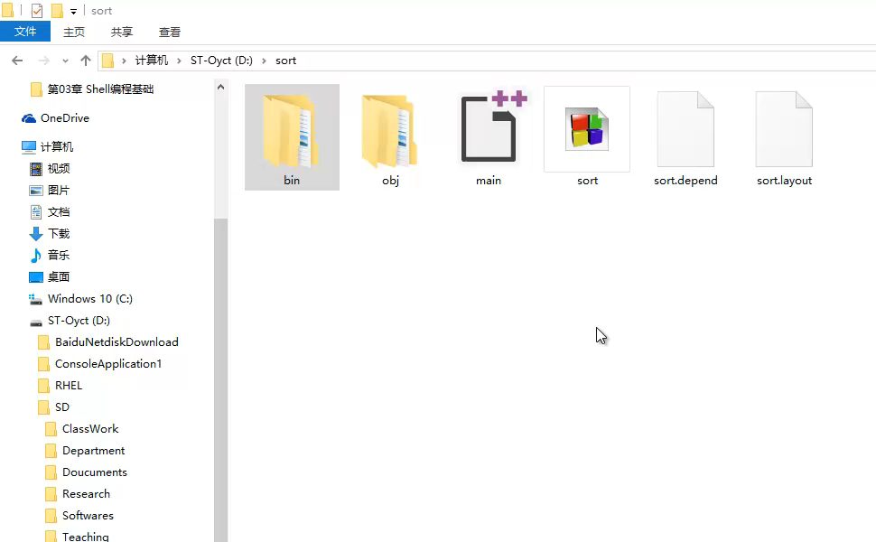
2 管道与重定向
dos的IO重定向

Slide 6
3 输出重定向
Linux的输出重定向
符号 | 作用
命令 > 文件 | 将标准输出重定向到一个文件中（清空原有文件的数据）
命令 2> 文件 | 将错误输出重定向到一个文件中（清空原有文件的数据）
命令 >> 文件 | 将标准输出重定向到一个文件中（追加到原有内容的后面）
命令 2>> 文件 | 将错误准输出重定向到一个文件中（追加到原有内容的后面）
命令 >> 文件 2>$1 | 将标准输出与错误输出共同写入到文件中（追加到原有内容的后面）

Slide 7
3 输出重定向
[oyct@RHEL code]$ ls -l >a.txt
[oyct@RHEL code]$ cat a.txt
总用量 20
-rw-rw-r--. 1 oyct oyct 0 2月 24 23:13 a.txt
-rw-rw-r--. 1 oyct oyct 139 2月 23 14:51 ex1.6.sh
-rwxrw-r--. 1 oyct oyct 76 2月 24 16:18 ex2.2.sh
-rwxrw-r--. 1 oyct oyct 342 2月 24 19:22 ex22.sh
-rwxrw-r--. 1 oyct oyct 39 2月 23 13:21 hello.sh
-rwxrwxr-x. 1 oyct oyct 29 2月 24 11:45 ps.sh
[oyct@RHEL code]$

Slide 8
3 输出重定向
[oyct@RHEL code]$ date >d.txt
[oyct@RHEL code]$ cat d.txt
2018年 02月 24日 星期六 23:17:10 CST
[oyct@RHEL code]$ date >>d.txt
[oyct@RHEL code]$ cat d.txt
2018年 02月 24日 星期六 23:17:10 CST
2018年 02月 24日 星期六 23:17:34 CST
[oyct@RHEL code]$

Slide 9
4 输入重定向
符号 | 作用
命令 < 文件 | 将文件作为命令的标准输入
命令 << 分界符 | 从标准输入中读入，直到遇见“分界符”才停止
命令 < 文件1 > 文件2 | 将文件1作为命令的标准输入并将标准输出到文件2

Slide 10
4 输入重定向
[oyct@RHEL code]$ cat <d.txt
2018年 02月 24日 星期六 23:17:10 CST
2018年 02月 24日 星期六 23:17:34 CST
[oyct@RHEL code]$ cat <d.txt >e.txt
[oyct@RHEL code]$ cat e.txt
2018年 02月 24日 星期六 23:17:10 CST
2018年 02月 24日 星期六 23:17:34 CST
[oyct@RHEL code]$
相当于cp命令

Slide 11
4 输入重定向
[oyct@RHEL code]$ cat << EOF
> good good study
> day day up
> EOF
good good study
day day up
[oyct@RHEL code]$

Slide 12
4 输入重定向
[oyct@RHEL code]$ cat << '!'
> I am oyct!
> not a cat!
> !
I am oyct!
not a cat!
[oyct@RHEL code]$

Slide 13
5 什么是管道？
管道，
是进程间通信的一种机制，是指用于连接一个接受进程和一个发送进程以实现他们之间通信的一个共享文件，又名pipe文件

Slide 14
5 什么是管道？
管道
为了协调双方的通信，管道机制必须提供以下三方面的协调能力：
互斥，即当一个进程正在对pipe执行读/写操作时，其它(另一)进程必须等待。
同步，指当写(输入)进程把一定数量(如4 KB)的数据写入pipe，便去睡眠等待， 直到读(输出)进程取走数据后，再把他唤醒。当读进程读一空pipe时，也应睡眠等待，直至写进程将数据写入管道后，才将之唤醒。
确定对方是否存在，只有确定了对方已存在时，才能进行通信。

Slide 15
5 什么是管道？
管道命令符|
将前一个命令的标准输出当作后后一个命令的标准输入，
格式： 命令A | 命令B

Slide 16
5 什么是管道？
如何统计所有不允许登陆系统的用户个数？
找出被限制登陆用户：
grep "/sbin/nologin" /etc/passwd
统计文本行数:
wc -l
统计所有不允许登陆系统的用户个数
grep "/sbin/nologin" /etc/passwd | wc -l

